Slide 1
Зн
Знаменитые люди России
Знаменитые люди России

Slide 2
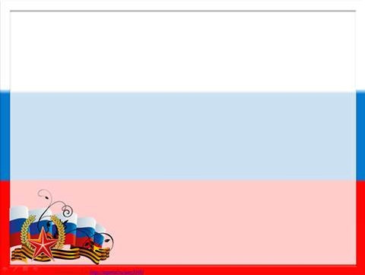
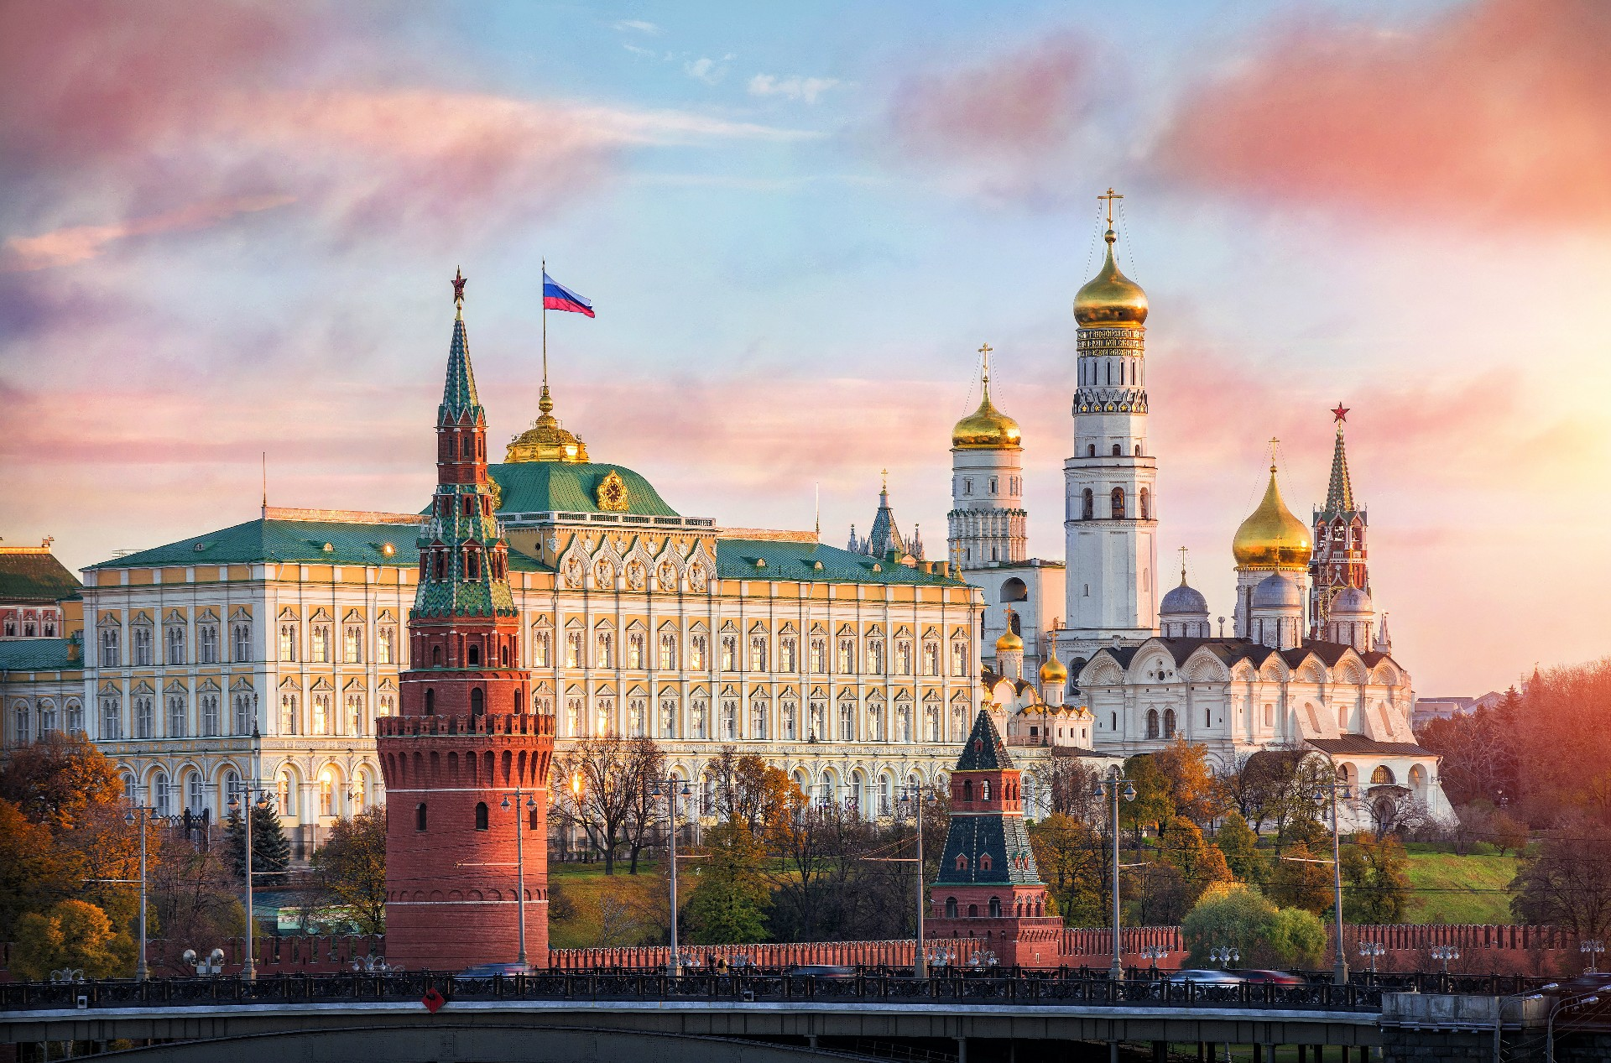

Slide 3
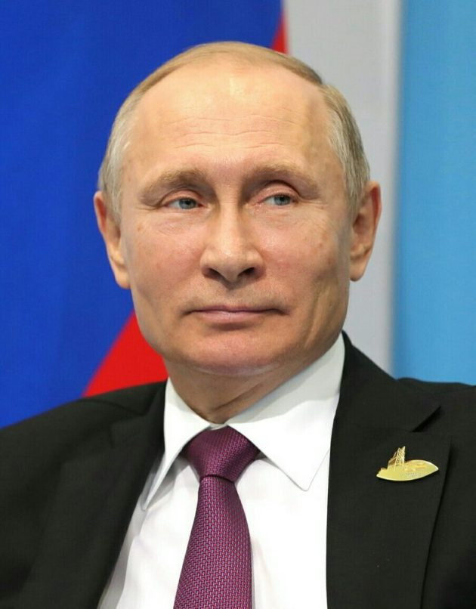
Президент Российской Федерации
Владимир Владимирович Путин

Slide 4
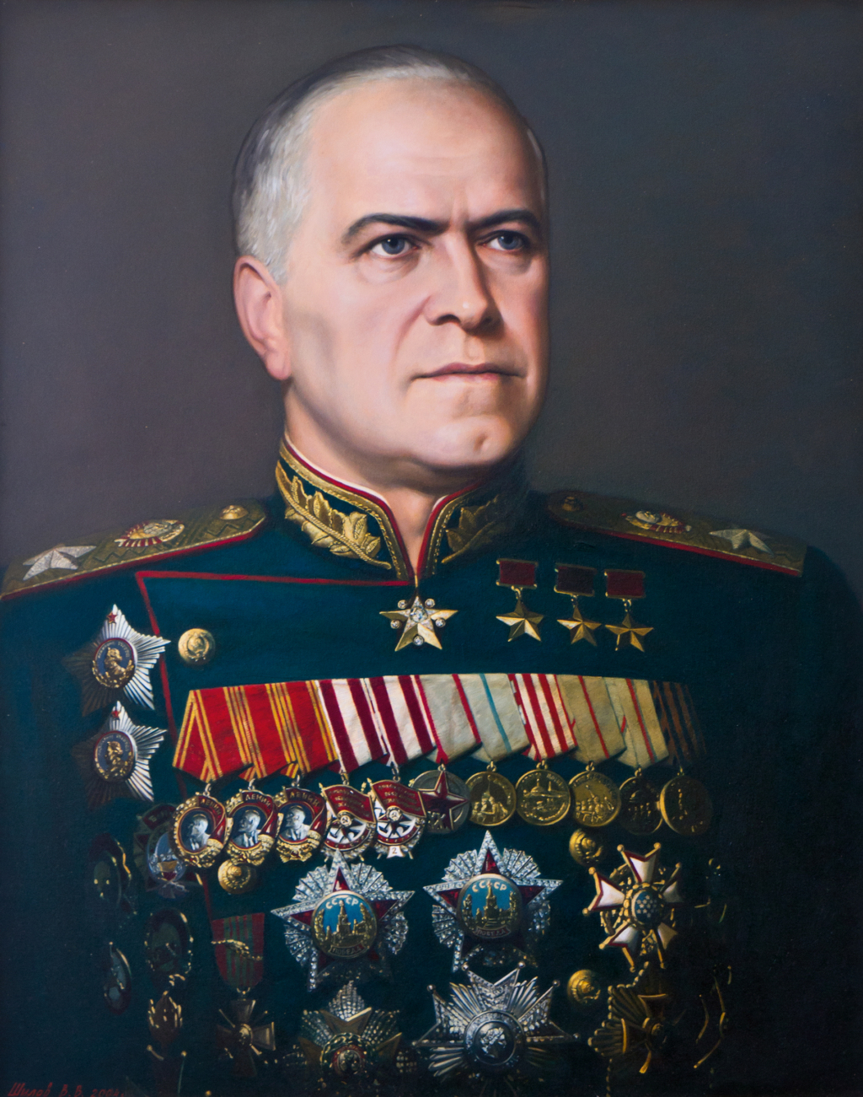
Маршал
Герой Великой Отечественной войны
Георгий Константинович Жуков

Slide 5
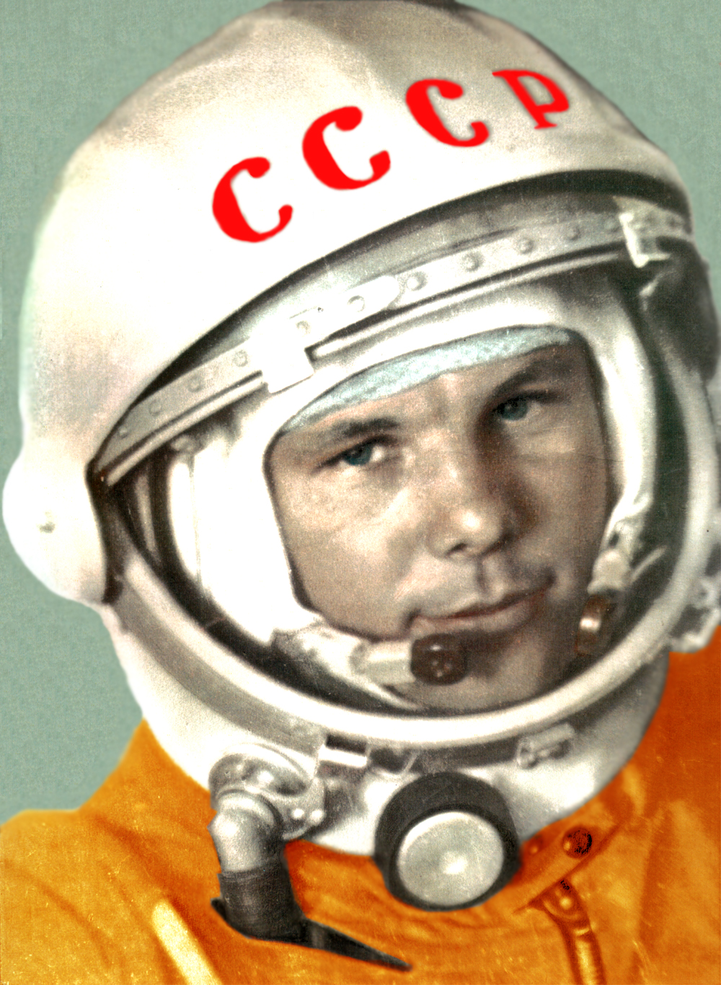
Космонавт
Юрий Алексеевич Гагарин

Slide 6
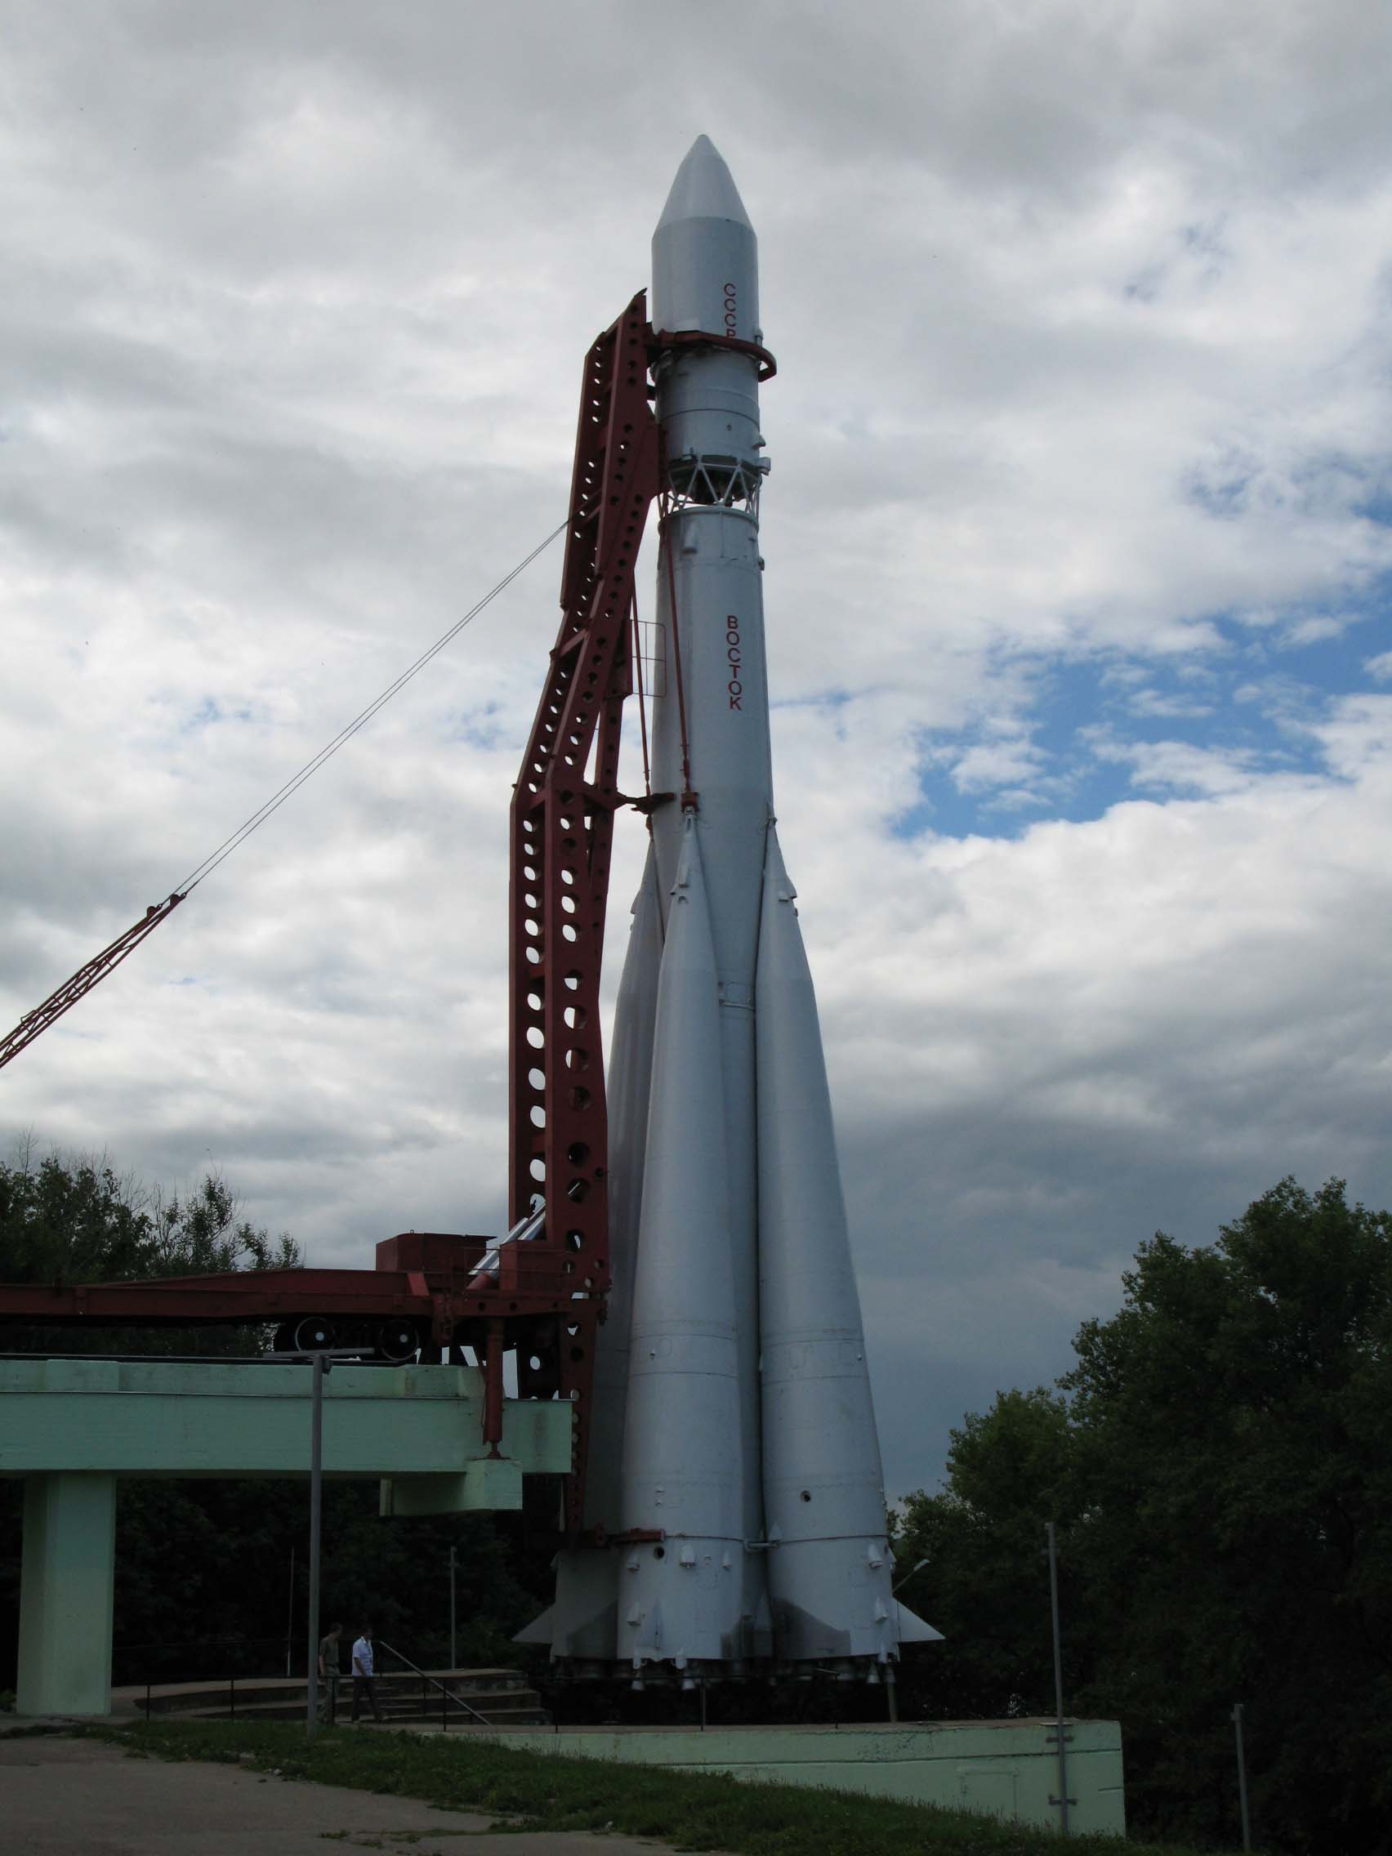

Slide 7
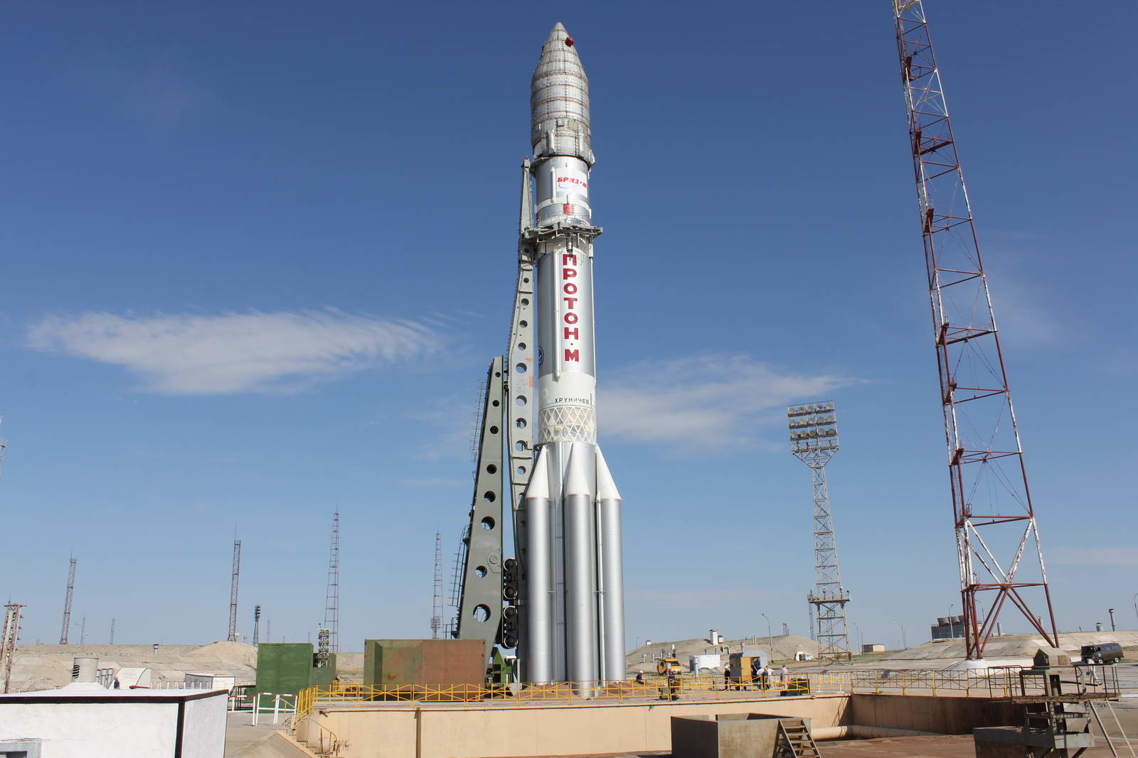

Slide 8
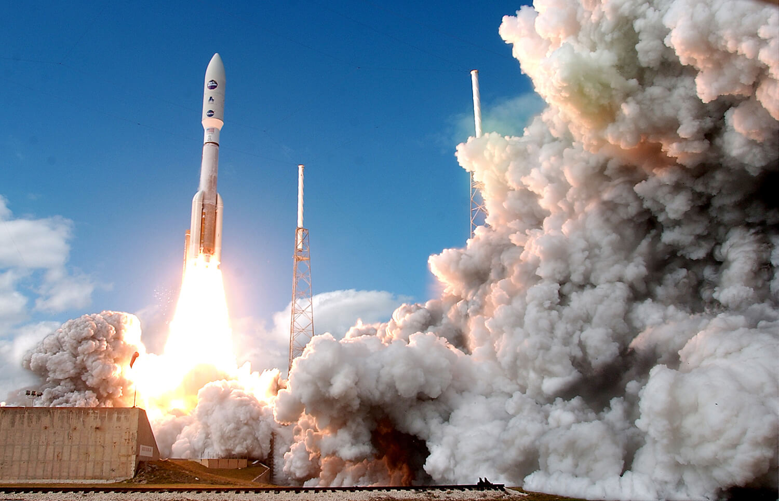

Slide 9
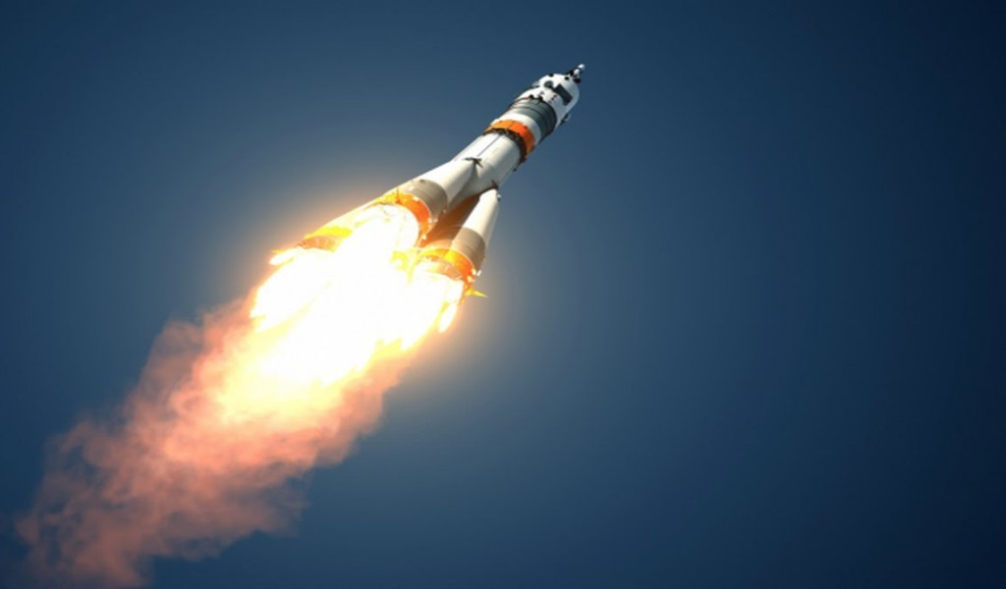

Slide 10
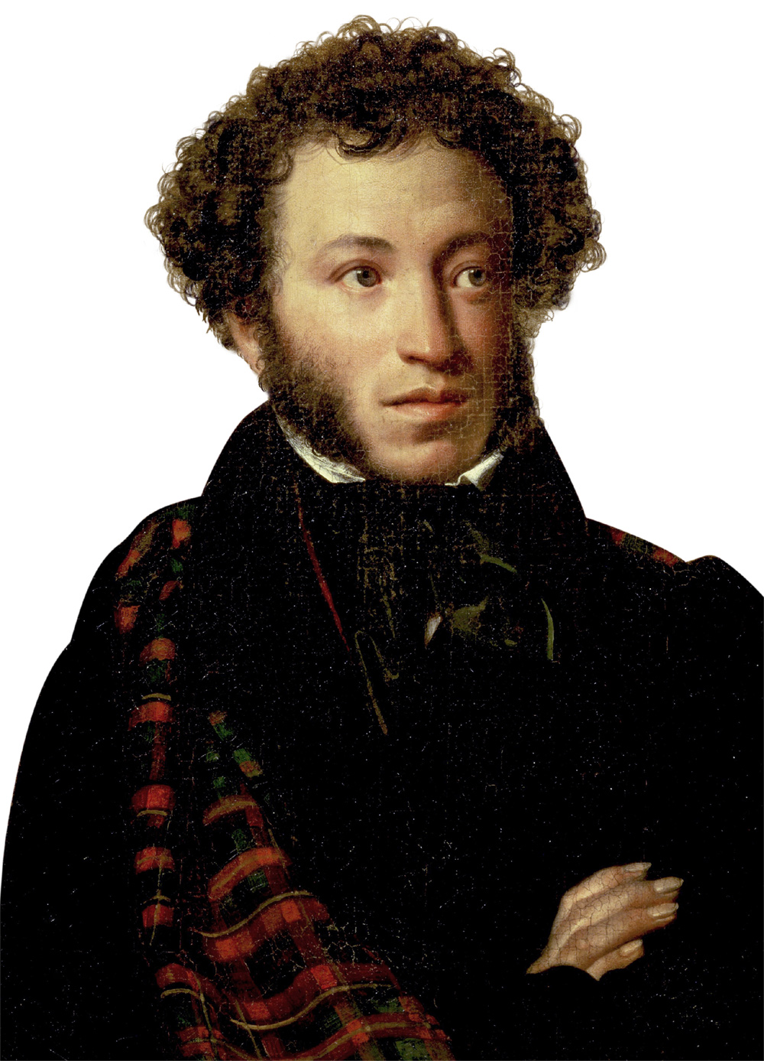
Поэт
Александр Сергеевич Пушкин

Slide 11
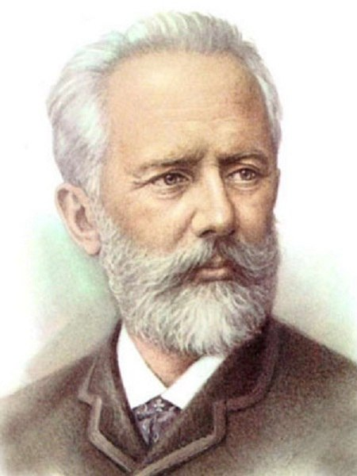
Композитор
Пётр Ильич Чайковский

Slide 12
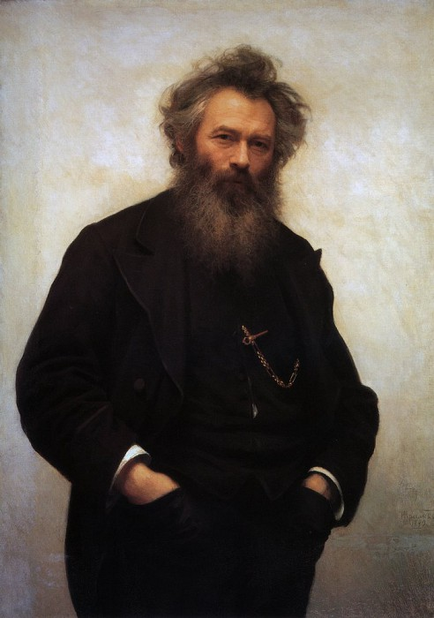
Художник
Иван Иванович Шишкин

Slide 13
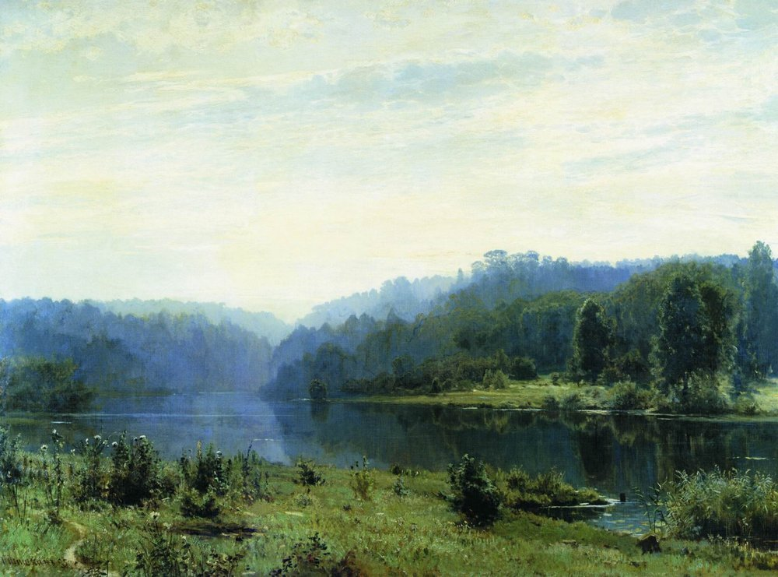
Туманное утро

Slide 14
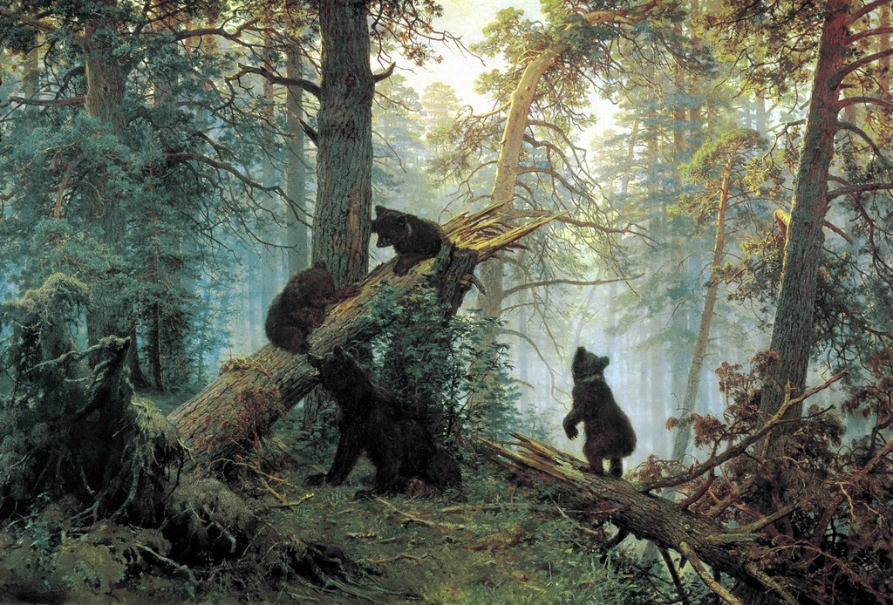
Утро в сосновом лесу

Slide 15
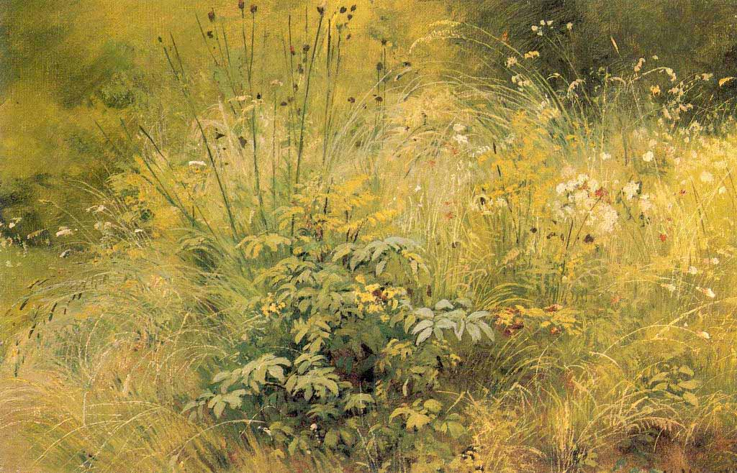
Травки

Slide 16
Спасибо за внимание!

